Slide 1
Русский язык
9
класс
Как указать на уступительные отношения?
Мусурманова
Юлия Юрьевна
хотя

Slide 2
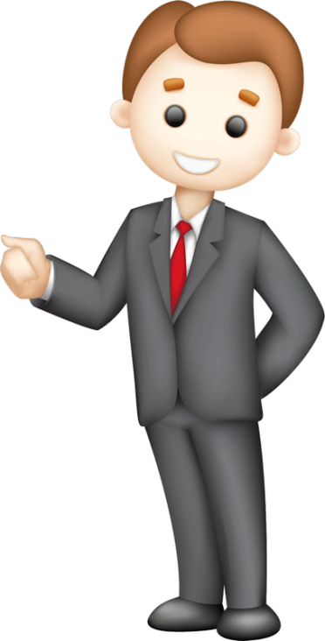
Сегодня на уроке
1
узнаем о сложноподчинённых предложениях с придаточными уступки,
3
научимся правильно строить сложные предложения.
2
узнаем больше о союзах хотя, несмотря на то что, пускай, пусть;
Хуже всего мы знаем законы, хотя их-то как раз должен знать каждый. Оноре де Бальзак

Slide 3
Задание
На какой вопрос отвечают выделенные слова.
Какое они имеют значение?
1. Хотя книга была большая, ученик дочитал её до конца.
2. Хотя библиотека была далеко, мы посещали её каждую неделю.
3. Пусть нам трудно, но мы будем изучать русский язык.
4. Сколько его ни уговаривали, он не соглашался с нами.
5. Что ни попросишь, истинный друг всегда сделает
препятствие
результат
несмотря на что?

Slide 4
Упражнение 110
(Хотя эта книга очень интересная), [я не смогла её прочитать до конца].
2. [Несмотря на то, (что было холодно), снег на воротнике таял весьма скоро]. (Л.Т.).
3. [Несмотря на то, (что путь в горы лежал направо), Хаджи-Мурат повернул в противоположную сторону]. (Л.Т.).

Slide 5
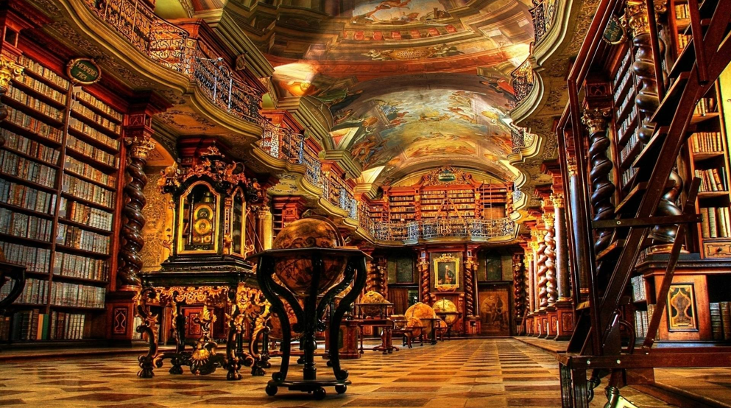
Сложноподчинённые предложения с придаточными уступки (to‘siqsiz ergash gapli qo‘shma gap).
В придаточном уступительном сообщается о событии, вопреки которому происходит действие, событие в главном предложении.
Хотя в древности книги писали от руки, в некоторых городах были большие библиотеки.
вопреки - qaramay

Slide 6
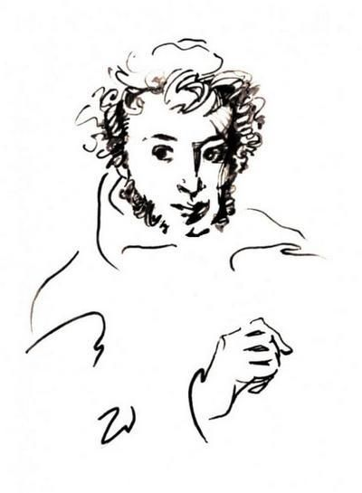
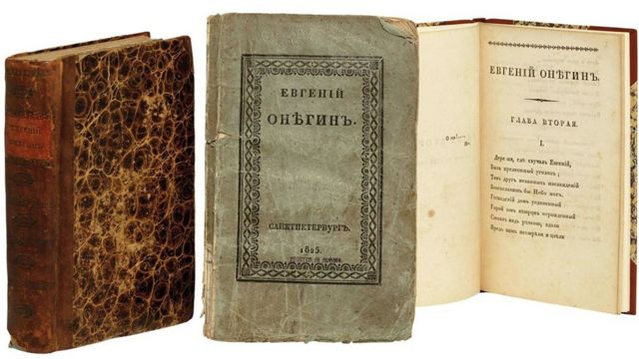
Придаточные уступки отвечают на вопросы несмотря на что? вопреки чему?, относятся ко всему главному предложению и присоединяются к нему:
- союзами хотя, хотя ... но, несмотря на то что, вопреки тому что, невзирая на то что, пускай, пусть и др.
союзными словами в сочетании с частицей ни: как ни, сколько ни, что (бы) ни.
Мы не смогли найти первое издание этого романа, хотя потратили много времени.
Кто ни говорил с Пушкиным, все ценили в нём ум и талант собеседника.

Slide 7
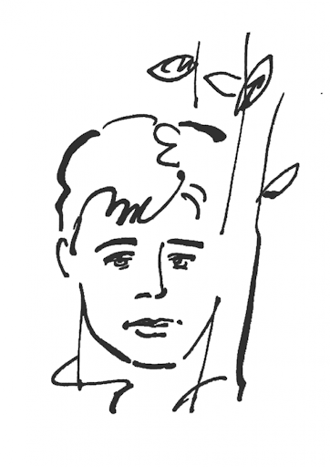
Задание
Составьте сложное предложение из двух простых, используя союз хотя.
У меня дома много книг. Я часто хожу в библиотеку.
- Хотя у меня дома много книг, я часто хожу в библиотеку.
1. Моя мама очень любит стихи. Я увлекаюсь детективами.
2. Он прекрасно говорит по-русски. У него много ошибок в диктанте.
3. У меня есть ноутбук. Я люблю читать бумажные книги.
4. Многие писатели рассказывали о природе. Никто не рассказал лучше Есенина.

Slide 8
Задание
1. Хотя моя мама очень любит стихи, я увлекаюсь детективами.
2. Хотя он прекрасно говорит по-русски, у него много ошибок в диктанте.
3. Хотя у меня есть ноутбук, я люблю читать бумажные книги.
4. Хотя многие писатели рассказывали о природе, никто не рассказал лучше Есенина.

Slide 9
Задание
Хотя всемирно известна фамилия русской поэтессы – Ахматова,
Несмотря на то, что новости в интернете появляются быстрее,
Хотя история хранит немало тайн,
Несмотря на то, что проблема отцов и детей не нова,
читатели выписывают любимые газеты.
читатели выписывают любимые газеты.
любители поэзии знают ее настоящую фамилию – Горенко.
читатели выписывают любимые газеты.
каждое поколение решает её для себя по-новому.

Slide 10
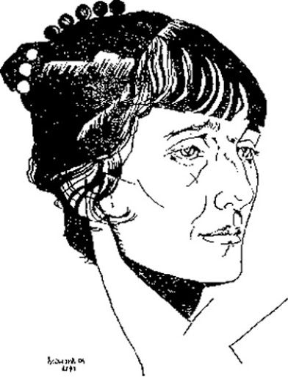
Проверим!
Хотя всемирно известна фамилия русской поэтессы – Ахматова, любители поэзии знают ее настоящую фамилию – Горенко.
Несмотря на то, что новости в интернете появляются быстрее, читатели выписывают любимые газеты.
Хотя история хранит немало тайн, многие из них уже разгаданы.
Несмотря на то, что проблема отцов и детей не нова, каждое поколение решает её для себя по-новому.

Slide 11
Задание
1. Хотя все просили его напечатать продолжение романа, …
2. О чём бы его ни спрашивали, …
3. Хотя я много раз встречала в текстах это слово, ...
4. Несмотря на то, что в библиотеке много разных книг,

Slide 12
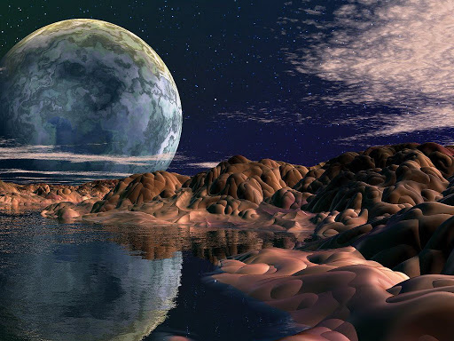
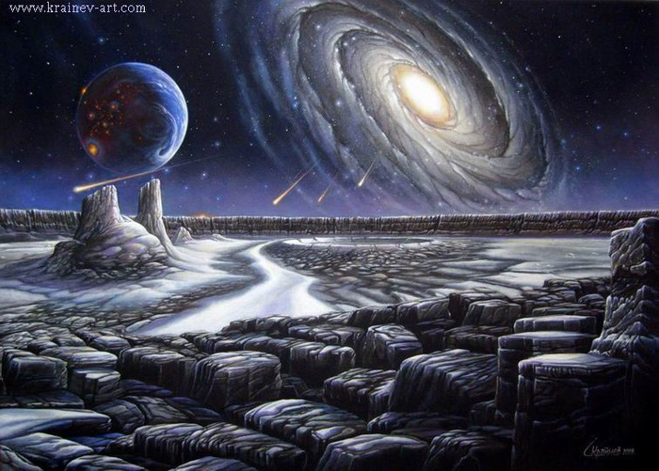
Проверим!
1. Хотя все просили его напечатать продолжение романа, он не написал ни строчки
2. О чём бы его ни спрашивали, он всё знал
3. Хотя я много раз встречала в текстах это слово, но никак не могла его запомнить.
4. Несмотря на то, что в библиотеке много разных книг, читатель обычно спрашивают фантастику.

Slide 13
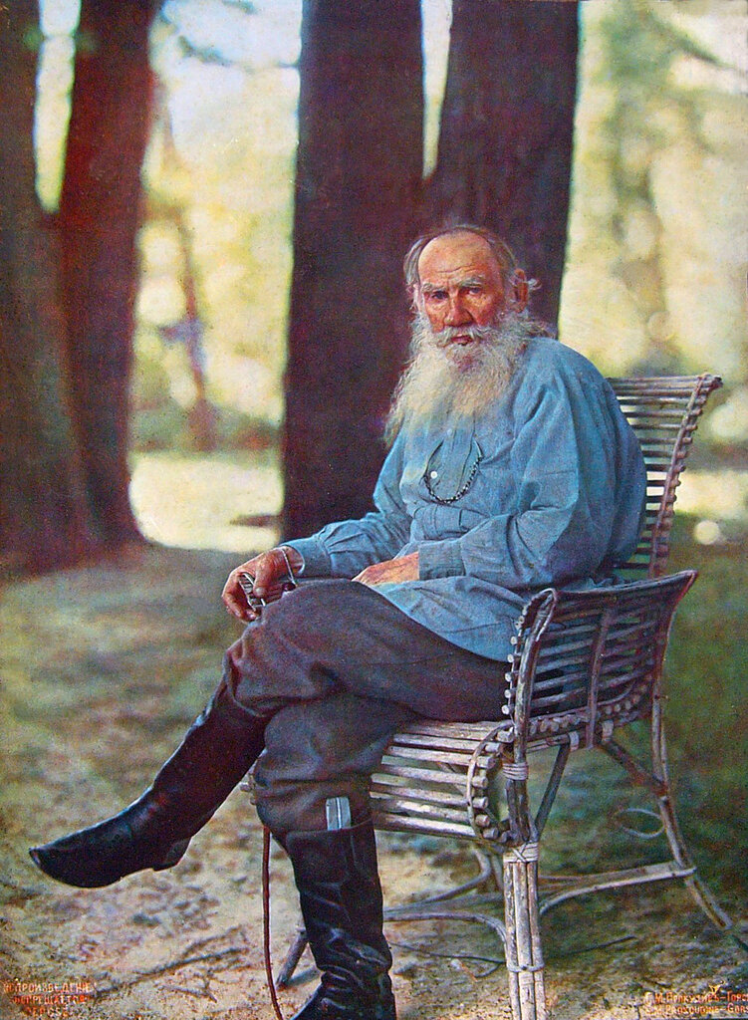
Что бы ни случилось, не теряй бодрости духа.

Slide 14
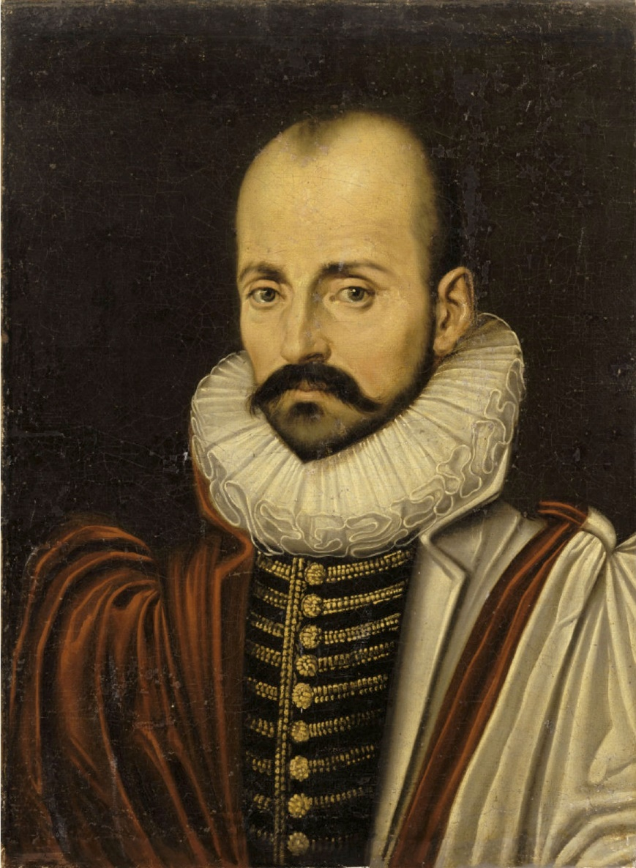
Хотя чужое знание может нас кое-чему научить, мудрым можно быть лишь собственной мудростью.
Мишель де Монтень (1533–1592) — знаменитый французский писатель

Slide 15
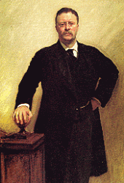
Мужество - это когда ты продолжаешь дело, хотя сил уже нет.
Теодор Рузвельт (1858–1919)

Slide 16
Задание для самостоятельной работы
Выполнить упражнение 115.
Прочитать раздел «Это надо знать».

